Slide 1
Mavzu:Tishli uzatmalar va ularda hosil bo'ladigan kuchlar.Tishli uzatmalarni xisoblash va loyihalash.
Reja:
Mexanik uzatmalar.
Uzatmalar xaqida umumiy malumot.
3. Tishli uzatmalar.Uzatmalarning geometriyasi vaa kinematikasi.

Slide 2
Energiya manbai
Mashinaning ish bajaruvchi qismi
Yetaklovchi
Р₁
п₁
Yetaklanuvchi
Р₂
п₂

Slide 3
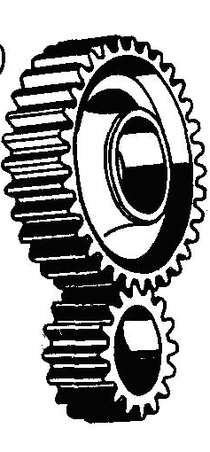
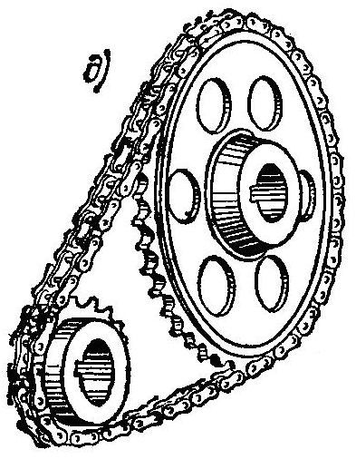
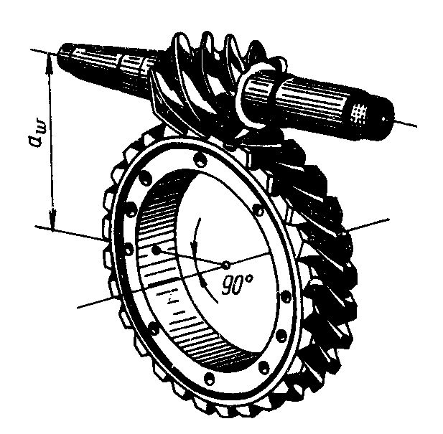
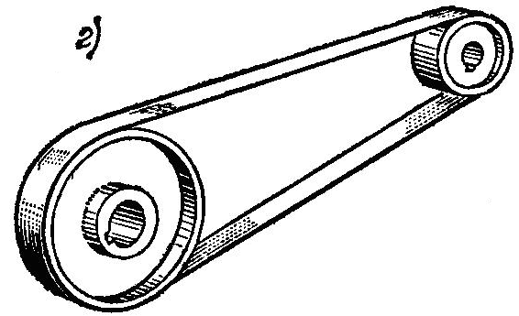
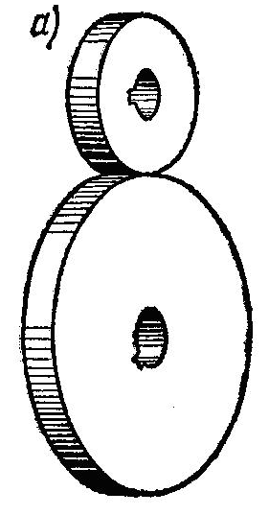
MEXANIK UZATMALAR
ILASHISH XISOBIGA ISHLOVCHI UZATMALAR
ISHQALANISH XISOBIGA ISHLOVCHI
TISHLI UZATMALAR
TASMALI UZATMALAR
CHERVYAKLI UZATMAALAR
FRIKSION UZATMALAR
ZANJIRLI UZATMALAR
е)

Slide 4
TISHLI UZATMALAR
O’QLAR JAYLASHISHIGA QARAB.
TISHLARNING G’ILDIRAK SIRTIGA JOYLASHISHIGA QARAB
SLINDIRSIMON
TO’G’RI TISHLI
KONUSSIMON
QIYA TISHLI
VINTLI
AYLNASIMON TISHLI

Slide 5

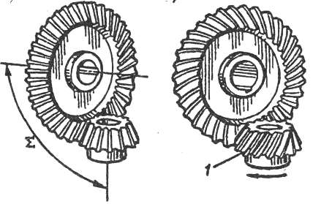
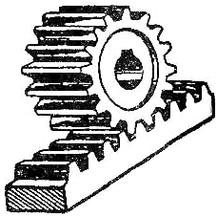

Slide 6
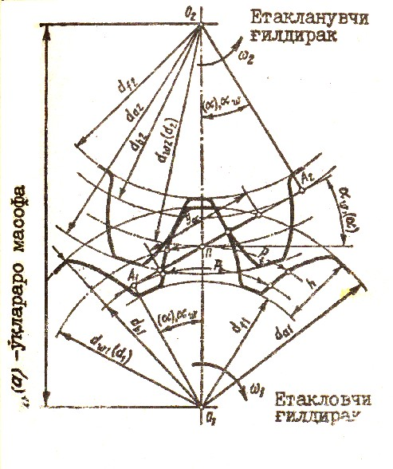
УЗАТМАНИНГ ГЕОМЕТРИК ПАРАМЕТРЛАРИ
d_{a}-ташқи айлана
d-бўлиш айланаси
d_{f}-тиш ости айланаси
h_{a}- тиш каллагининг баландлиги
h_{f}-тиш оёғининг баландлиги
h-тишнинг умумий баландлиги
P_{t}-тиш қадами
a_{w}-ўқлараро масофа
α_{w}-илашиш бурчаги

Slide 7
Burchak tezliklar nisbati – bu uzatish nisbati, shuning uchun, yozish mumkin:
(5.1)
12.2-rasm

Slide 8
K’’ kontakt nuqtadan o’tkazilgan ikkinchi holatdagi n’’-n’’ normal, markaziy chiziqni R’’ qutbda kesadi,.
Qurilayotgan holatda R’ qutb bilan ustma-ust tushmaydi. Uzatish nisbati ikkinchi holatda:
5.4-rasmdan ko’rinib turibdiki, kesmalar nisbati birinchi va ikkinchi holatlarda har xil, shuning uchun:
≠
Bundan quyidagi xulosa kelib chiqadi: agar birinchi tishli g’ildirak burchak tezligi o’zgarmas bo’lsa, ya’ni u tekis harakatlanadi, unda qurilayotgan holatda ikkinchi g’ildirakning burchak tezligi o’zgaruvchan bo’ladi, ya’ni u notekis harakatlanadi.

Slide 9
Biroq, ko’pincha holatlar uchun, buni qo’llab bo’lmaydi. Mashinalarda zveno burchak tezliklari o’zgarmas bo’lgan tishli mexanizmlardan foydalaniladi, ya’ni o’zgarmas uzatish nisbatli tishli mexanizmlardan.
Bu shartni bajarish uchun profili shunday bo’lishi kerakki, unda kontakt nuqtasidan o’tkazilgan umumiy normal istalgan holatda bitta markaziy chiziqdagi nuqtadan (R – qutb) o’tishi kerak, ya’ni ilashish protsessida R qutb markaziy chiziqda o’z holatini o’zgartirishi kerak emas. Bunday talabga javob beradigan egrilik bilan chizilgan tish profillarini evolventa aylanasi deyiladi. Bundan ikki yuz yil ilgari rus olimi Eyler tish profilini yasashda bu egrilikdan foydalangan. ¤shandan beri butun dunyodagi mashinalarda evolventali tishli mexanizmlardan foydalanib kelinadi.

Slide 10
12.3-rasm

Slide 11
Tishli g’ildirak asosiy parametrlaridan biri bo’luvchi aylana bo’yicha olingan r tish qadami hisoblanadi – bu ikki siljiydigan bir xil tish profillari aylanada o’lchanadigan masofa (12.4-rasm). Јadamning yarmisi bo’luvchi aylanada s – tish qalinligini tashkil etadi, ya’ni s = 0,5p.
Tish profilini yasovchi uchun foydalanadigan evolventa, asosiy aylanadan boshlanib, bosh aylanadi kesiladi. Evolventaning bu qismi α profil burchagidan aniqlanadi. Bu bo’luvchi aylananing bitta nuqtasidan bo’luvchi va asosiy aylanalarga o’tqazilgan urunmalar orasidagi burchak. Profil burchak to’g’risidagi to’la ma’lumotni [2], [17] ga qarang. Standart tishli G’ildirak uchun α = 20⁰.

Slide 12
12.4-rasm

Slide 13
Yuqorida sanab o’tilgan parametrlardan bitta standartni tanlash kerak, u qolganlari bilan boqlangan bo’lishi kerak. Bu parametr shunday bo’lishi kerakki, uning qiymati tishni aniqlashi kerak. Bunga ko’pincha tish qadami to’g’ri keladi:
(5.3)
Biroq qadam qiymati ifodasiga π irratsional son kiradi, u o’nli kasrda cheksizlikka ega. Shuning uchun qadamni standartlashtirib bo’lmaydi. π sonini qatnashtirmasdan bu ifodani bir qismini standartlashtirish mumkin. Bu qiymatni m tish moduli deyiladi:
(5.4)
Modul tish qiymati bilan boqlangan, ya’ni modul son qiymati bo’yicha tish bosh balandligiga teng, (5.5)

Slide 14
Modul standart qiymat hisoblanib, «mm»da o’lchanadi, shuning uchun tishli G’ildirakning hamma o’lchamlari «mm» da o’lchanadi. Standartga asosan qator mavjud modullar millimetrning yarmidan 100 mm gacha qiymatni qabul qiladi. Modulning ba’zi bir qiymatlari: m = 0,5; 1; 1,5; 2; 2,5; 3; 4; 5 ... 100 mm. Tishli G’ildirak geometrik parametrlari uning tishlar soni, standart modul va standart profil burchagi α = 20⁰ larni boqlovchi formulalarni yozamiz:
(5.4) ni hisobga olib, bo’luvchi aylana radiusi (5.6)
(5.5) va 5.6-rasmni hisobga olib, bosh aylana radiusi (5.7)
(5.2) va 5.6-rasmni hisobga olib, oyoq aylana radiusi (5.8)

Slide 15
5.6-rasmdan, asosiy aylana radiusi (5.9)
(5.2) va (5.5) hisobga olib, tish balandligi (5.10)
(5.3) va (5.4) ni hisobga olib, bo’luvchi aylanada tish qadami (5.11)
bo’luvchi aylana bo’yicha tish qalinligi (5.12)
Bu formulalarni kuzatib: standart normal tishli G’ildirakning hamma geometric
o’lchamlarini aniqlash uchun ikkita qiymatni bilish kifoya – z tishlar soni va m moduli.

Slide 16
TEKSHIRISH SAVOLLARI
1. Tishli uzatma afzalliklarini ayting.
2. Uzatmaning qanday kamchiliklari bor?
3. Uzatmaning tasnifini keltiring.
4. Uzatmaning qanday parametrlari bor?
5. Tishli gildirakning moduli deb nimaga aytiladi?
6. Bo’luvchi diametr qanday topiladi?
7. Tish ustidan o’tuvchi aylana diametri qanday topiladi.
8. Tish ostidan o’tuvchi aylana diametri qanday topiladi.
9. Tish balandliklari qanday aniqlanadi.
10. O’qlararo masofa qanday topiladi.

